Slide 1

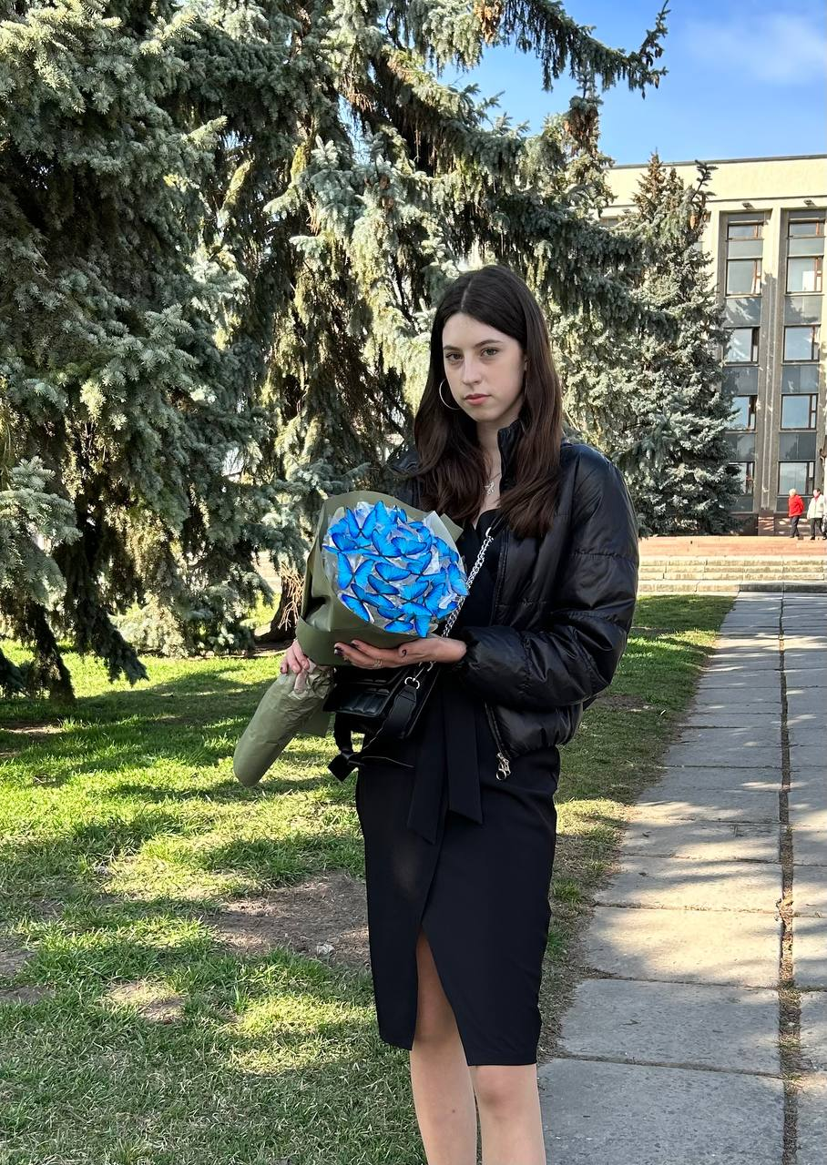
КЕРАМІКА З КНЯГИНИНСЬКОГО ГОРОДИЩА ХІІ-ХІІІ СТ.
(за матеріалами сімейного архіву Карпінських)
Карпінська Анастасія Ростиславівна,
учениця 10 класу
Кам’янець-Подільського ліцею № 3
Кам’янець-Подільської міської ради Хмельницької області,
здобувач освіти Хмельницького обласного центру науково-технічної творчості учнівської молоді
Науковий керівник:
Клімчук Юрій Аркадійович,
доктор філософії в галузі знань Гуманітарні науки зі спеціальності Історія та археологія, керівник гуртка «Історія України» Хмельницького обласного центру науково-технічної творчості учнівської молоді
2023

Slide 2
Мета дослідження – на підставі аналізу керамічного матеріалу з архіву родини Карпінських простежити особливості формування та розвитку в ХІІ-ХІІІ ст. Княгининського городища.
Для реалізації поставленої мети визначені наступні дослідницькі завдання:
проаналізувати джерела та історіографію даної проблематики;
охарактеризувати Княгининське городище ХІІ-ХІІІ ст.;
провести датування фрагментів кераміки з городища біля с. Княгинин.
Об’єктом дослідження визначено Княгининське городище ХІІ-ХІІІ ст.
Предмет дослідження склали фрагменти кераміки з Княгининського давньоруського поселення, що зберігається в сімейному архіві Карпінських.

Slide 3
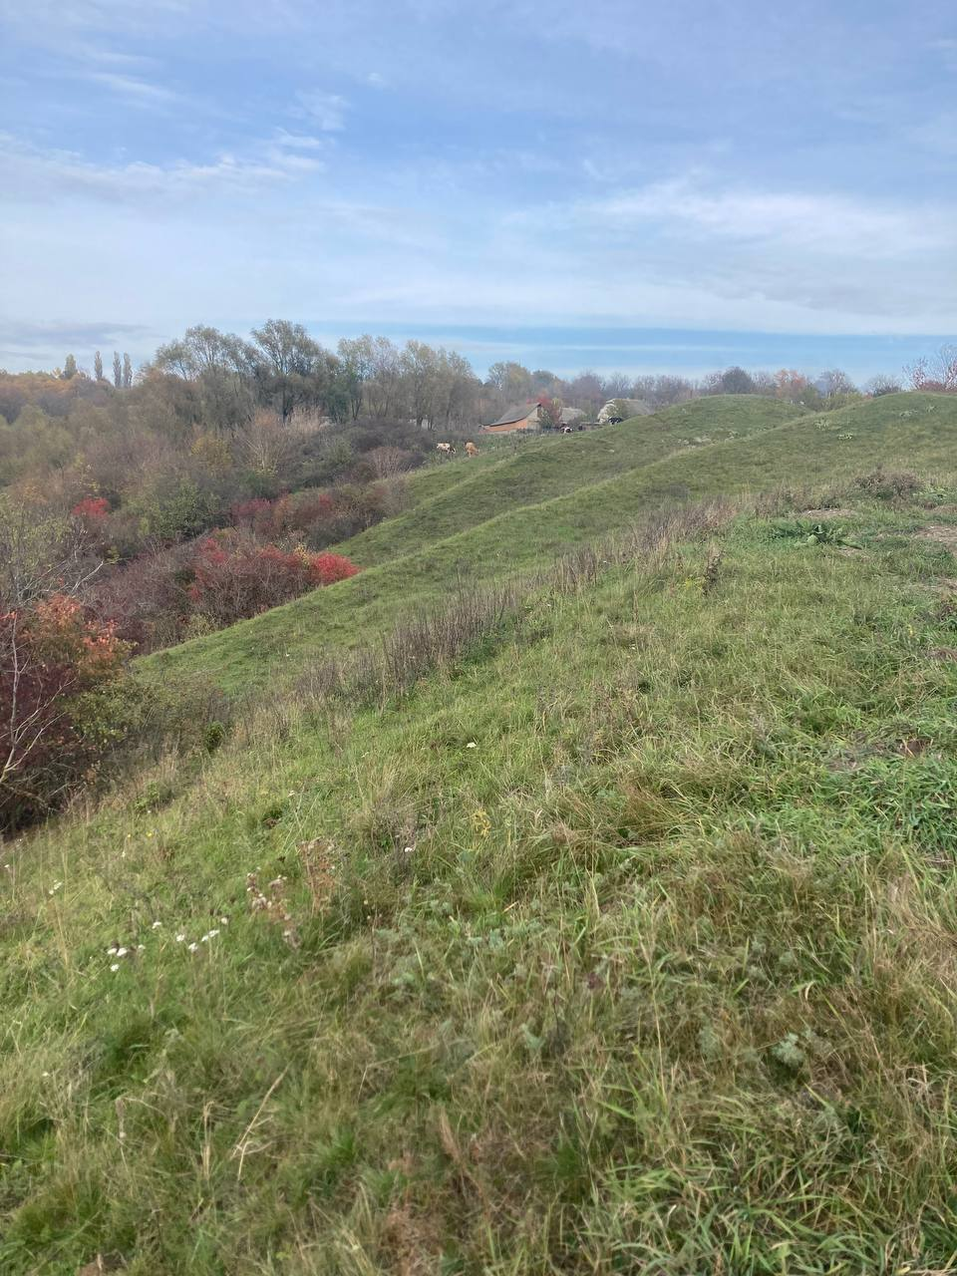
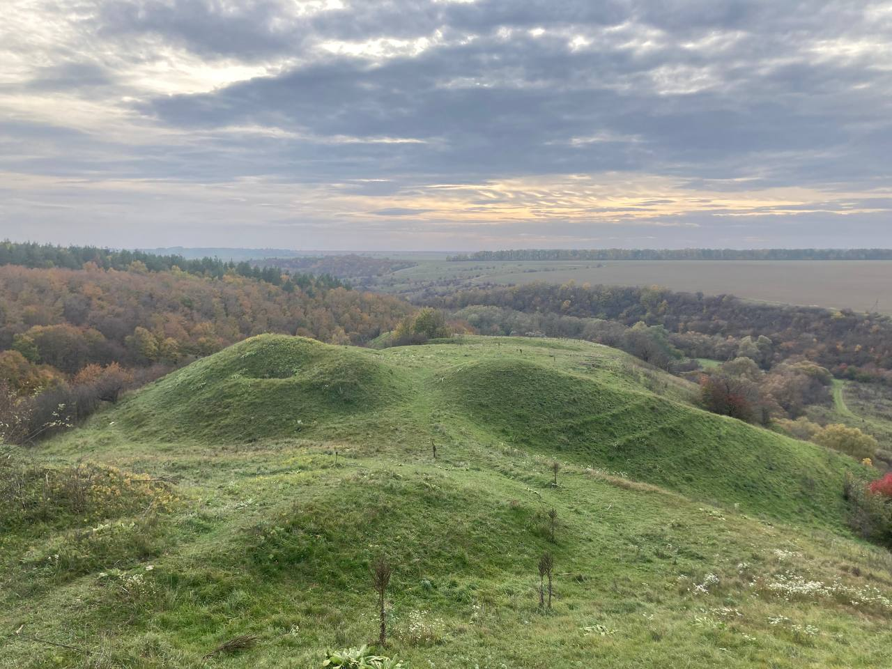
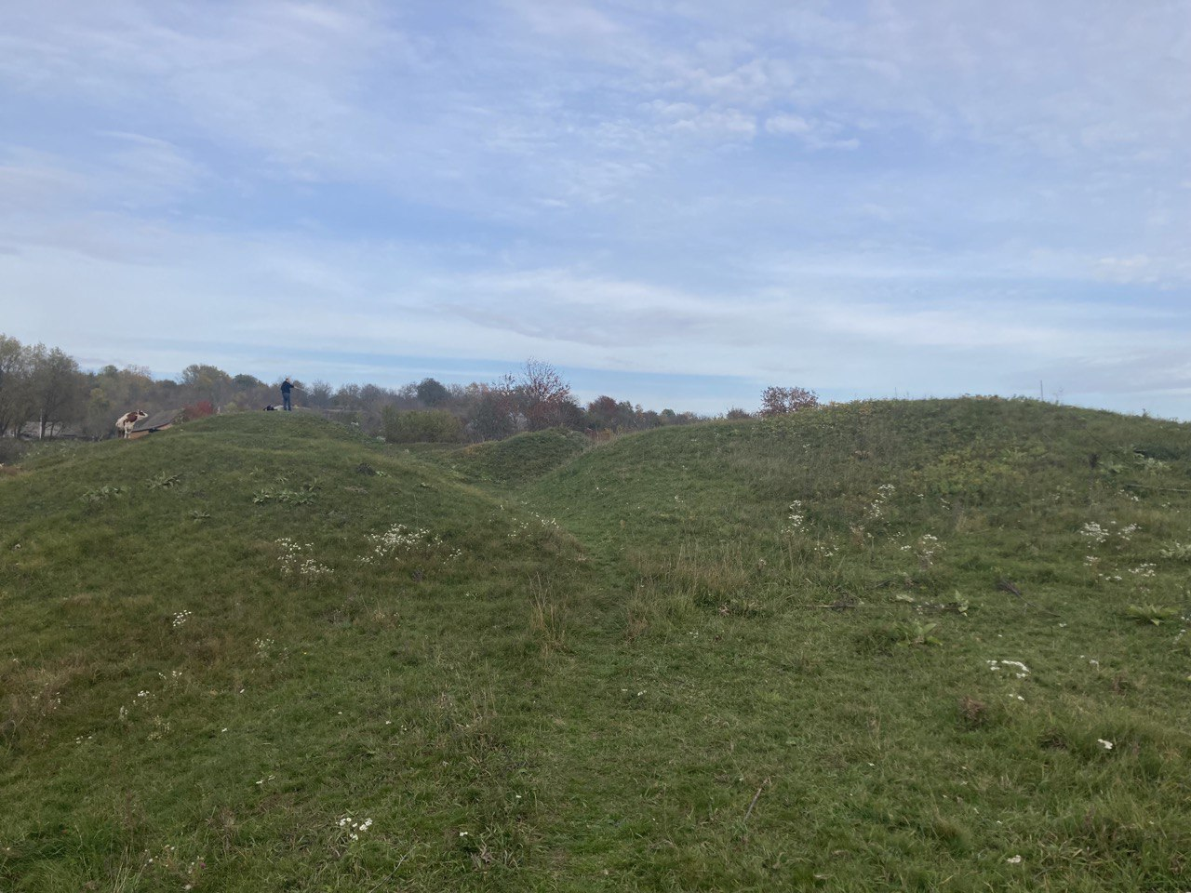
Городище ХІІ–ХІІІ ст. біля с. Княгинин Кам’янець-Подільського району Хмельницької області

Slide 4
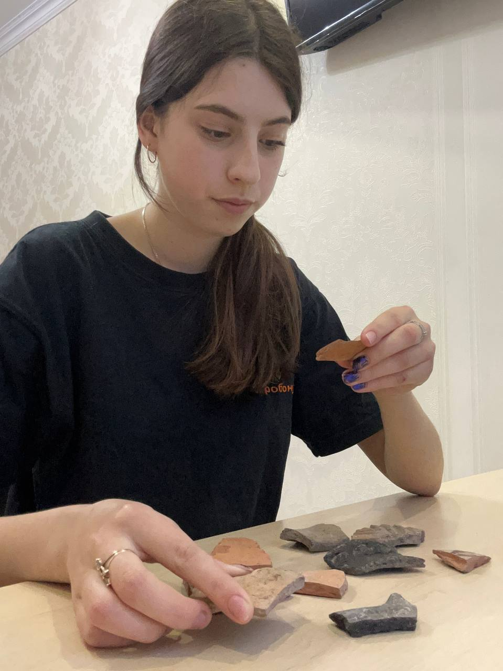
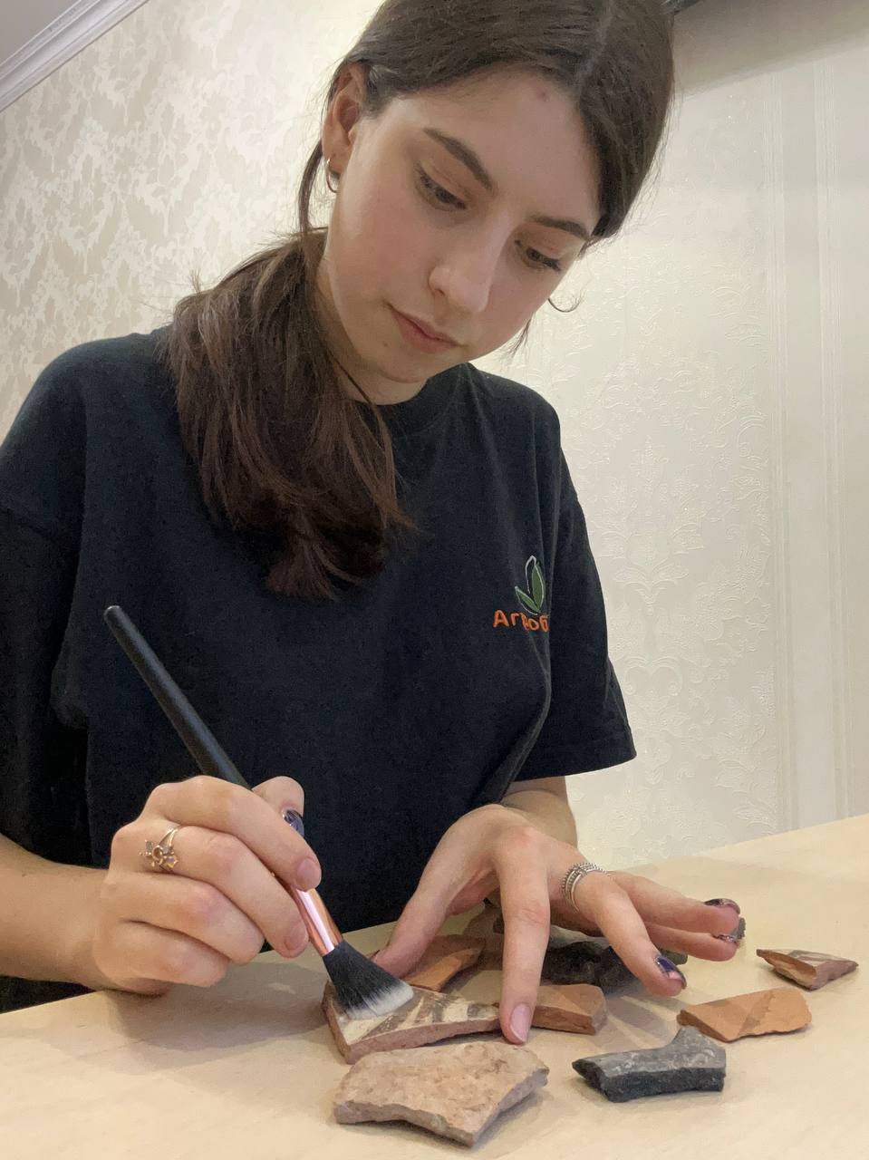
Фрагменти кераміки з Княгининського давньоруського городища, що зберігаються в сімейному архіві Карпінських

Slide 5
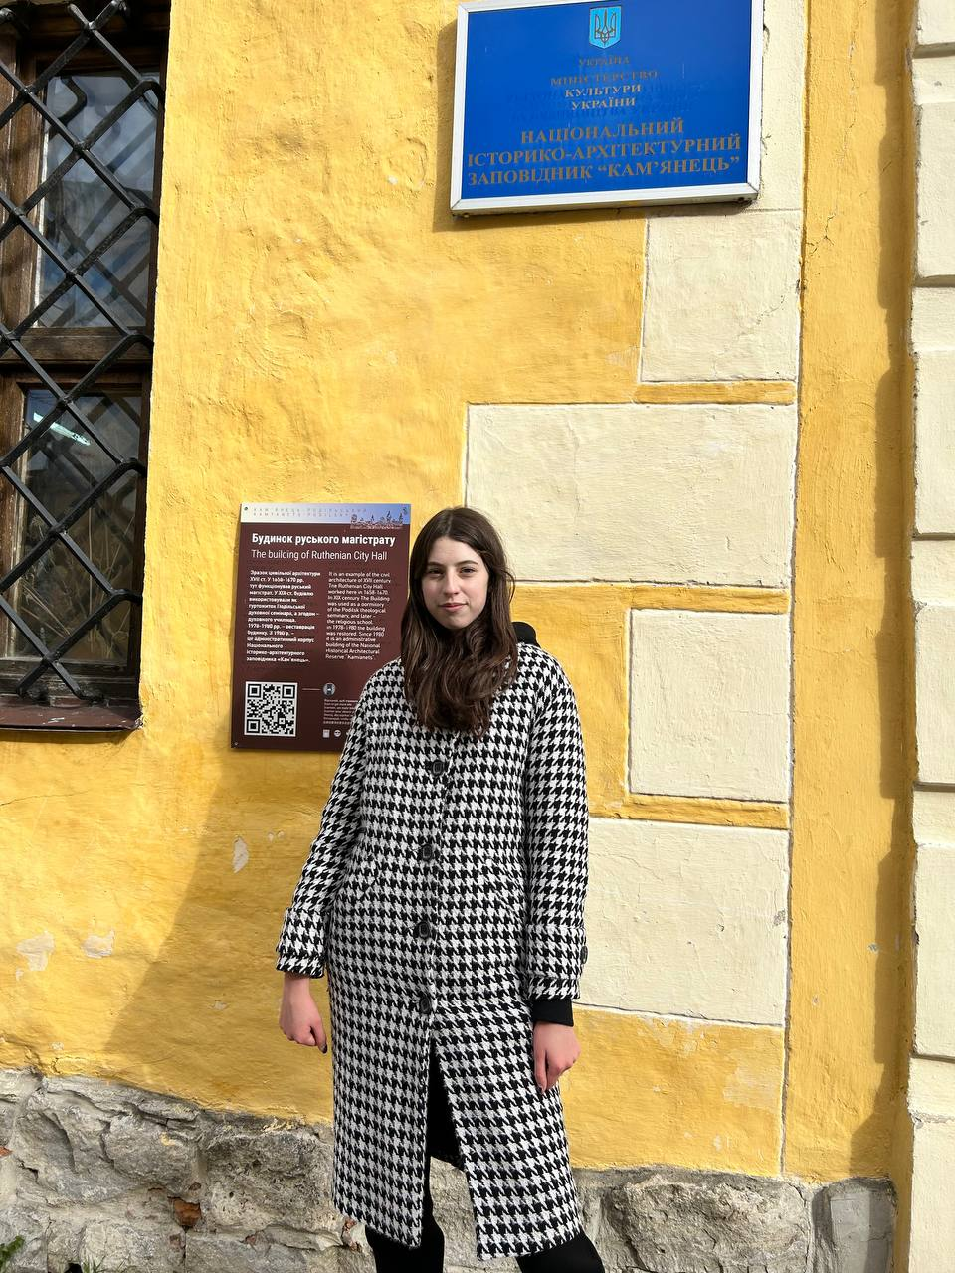
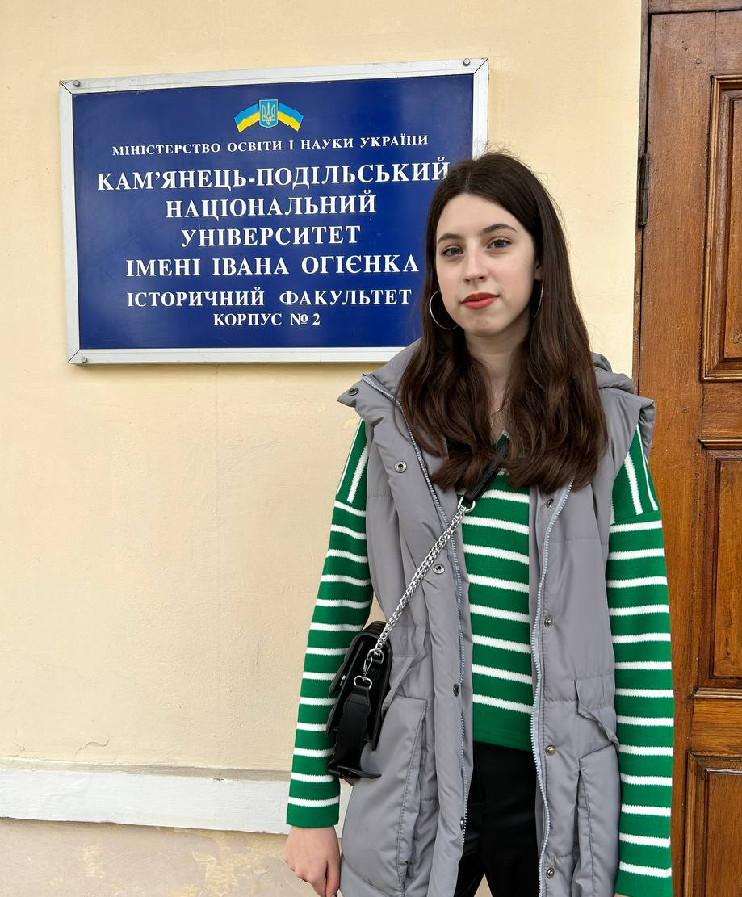
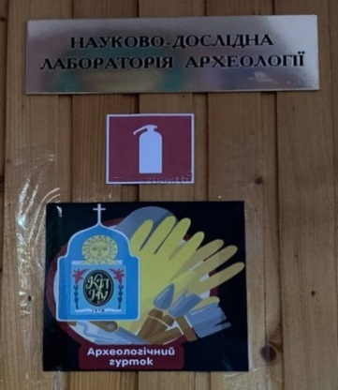
Робота виконана в період березня-квітня 2023 р. на базі науково-дослідної лабораторії археології Кам’янець-Подільського національного університету імені Івана Огієнка та Національного історико-архітектурного заповідника «Кам’янець»
Науково-дослідна лабораторія археології Кам’янець-Подільського національного університету імені Івана Огієнка
Національний історико-архітектурний заповідник «Кам’янець»

Slide 6
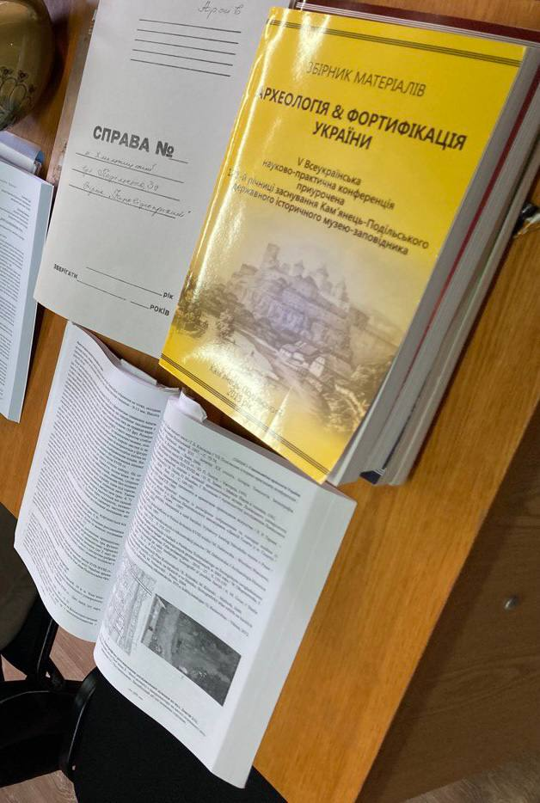
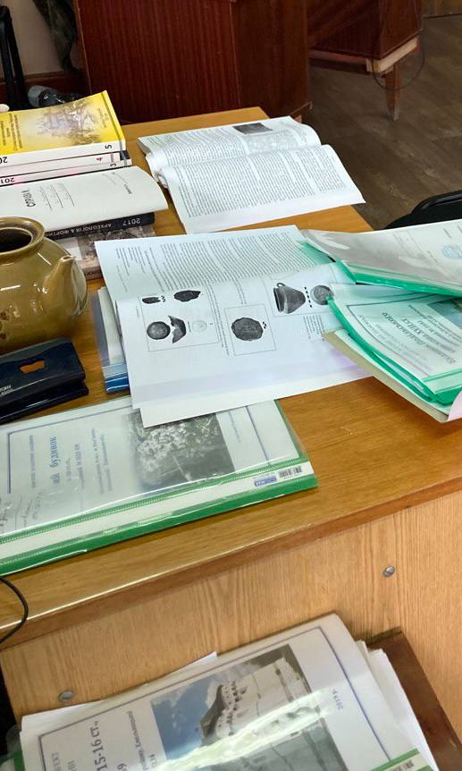
Опрацювання фондових матеріалів Національного історико-архітектурного заповідника «Кам’янець»

Slide 7
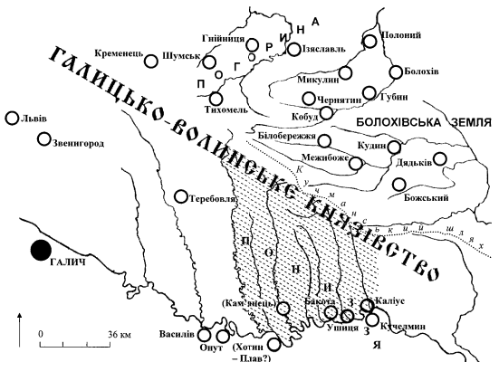
Історіографічний огляд проблеми засвідчує, що Княгининське городище входило до автономного регіону у складі Галицького, а згодом Галицько-Волинського князівства – Пониззя, який почав формуватися в ІХ-ХІ ст. і встановився як особливий, засвідчений у літописанні, регіон у середині ХІІ – середині ХІІІ ст.
Карта. Територія Лівобережжя Середнього
Подністров’я (позначена штрихом) на мапі Південно-Західної Русі ХІІ-ХІІІ ст.
(на основі карти І.С. Винокура й П.А. Горішнього)
Джерело: https://shron3.chtyvo.org.ua/Maiarchak_SP/Livoberezhzhia_Serednoho_Podnistrovia_u_IKh-KhIII_st_za_danymy_istoryko-arkheolohichnykh_doslidzhen.pdf?

Slide 8
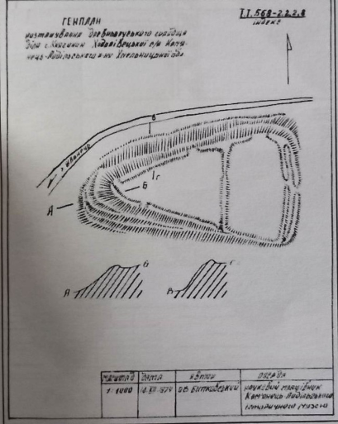
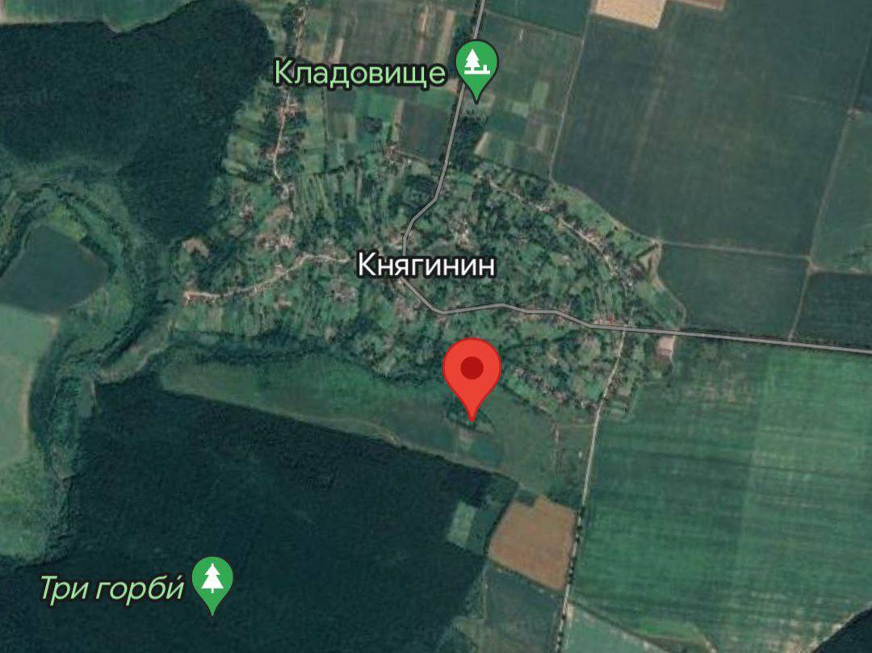
План-схема Княгининського городища
Городище біля с. Княгинин на карті Google
Джерело: Фонди Національного історико-архітектурного заповідника «Кам’янець»

Slide 9
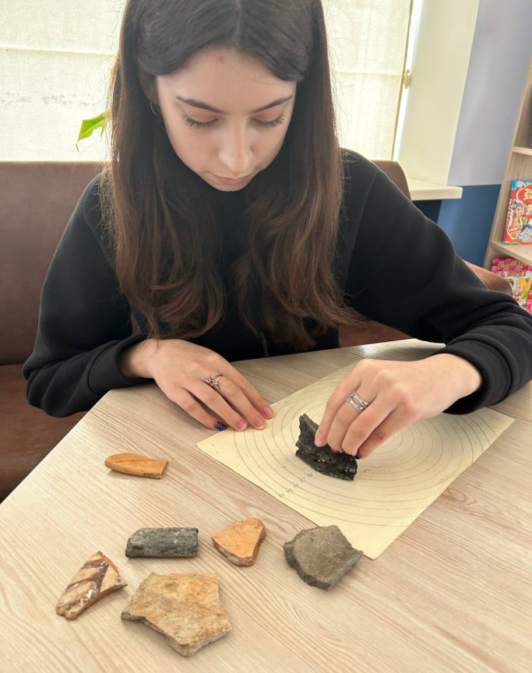
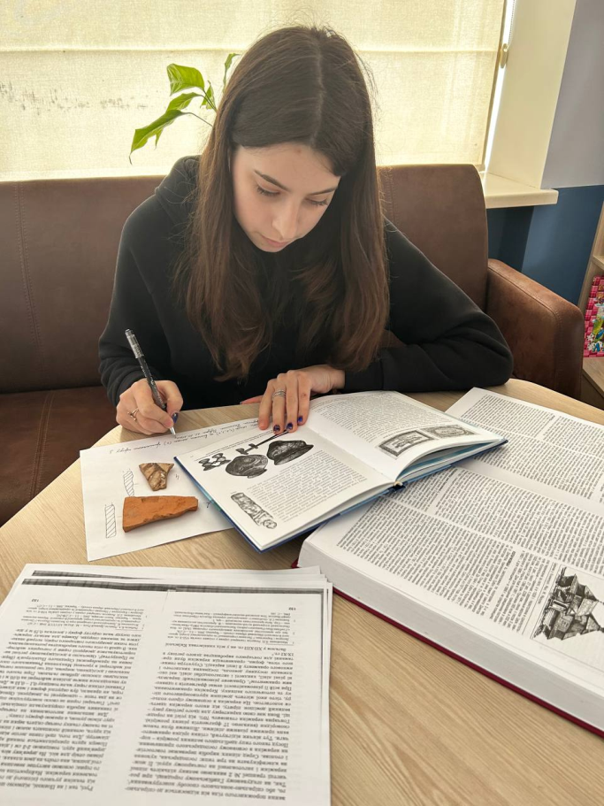
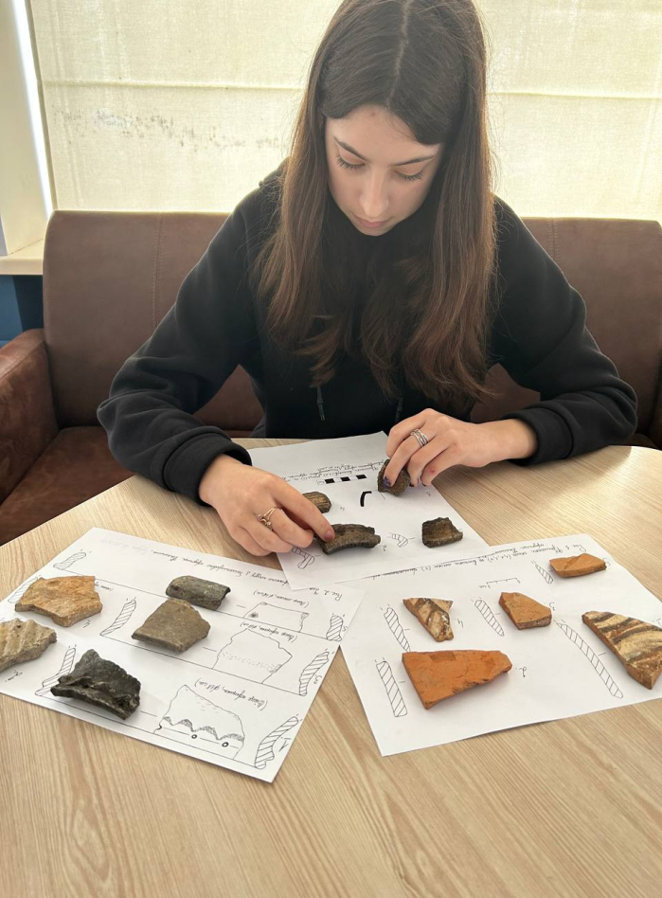
На базі науково-дослідної лабораторії археології Кам’янець-Подільського національного університету імені Івана Огієнка здійснено датування археологічної пам'ятки, а за допомогою діаметроміра проведено замальовку фрагментів кераміки з Княгининського городища

Slide 10
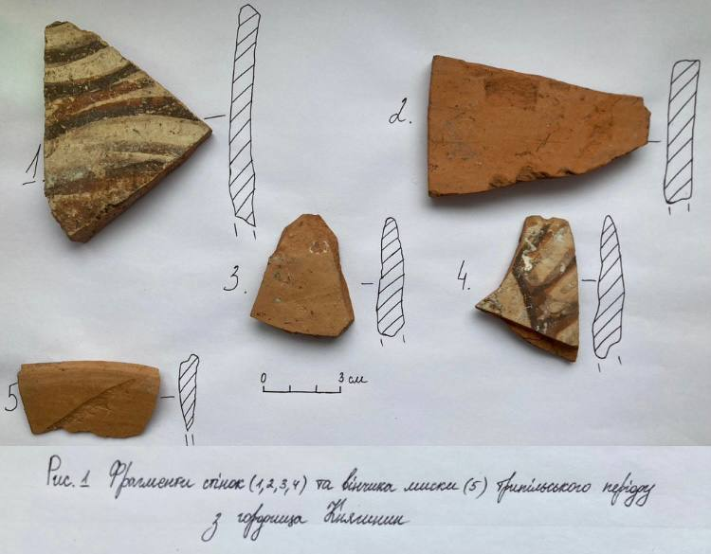
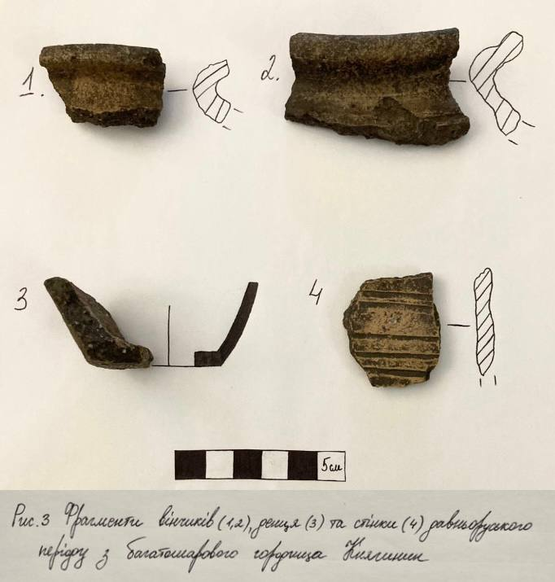
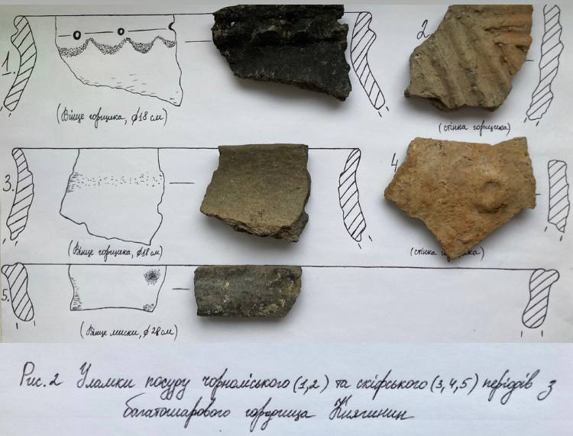
Сімейний архів Карпінських містить фрагменти кераміки трипільського, скіфського й давньоруського періодів, знайдені на поверхні городища Княгинин

Slide 11
Результат проєкту: проведений нами аналіз керамічного матеріалу з сімейного архіву Карпінських дозволяє зробити припущення, що життя в Княгининському багатошаровому городищі ХІІ-ХІІІ ст. існувало в трипільський час, скіфський та давньоруський періоди.
Наукова новизна дослідження полягає у тому, що внаслідок аналізу керамічного матеріалу з сімейного архіву Карпінських, знайденого на городищі у с. Княгинин, яке існувало у ХІІ–ХІІІ ст., у науковий обіг будуть введені нові джерела з історії цієї багатошарової пам’ятки.

Slide 12
Список використаних джерел
Баженов О. Л. Історія та культура Середнього Подністров’я ІХ-ХІІІ століть. Монографія. Кам’янець-Подільський: ПП «Медобори-2006», 2009. 304 с.
Винокур І. С., Телегін Д. Я. Археологія України: підручник для студентів історичних спеціальностей вищих навчальних закладів. Видання друге, доповнене і перероблене. Тернопіль : Навчальна книга – Богдан, 2008. 480 с.
Гуцал А. Ф., Якубовський В. І., Михальчишин І. Р. Археологічна спадщина Хмельницької області. Довідник. Чернігів: РВК «Деснянська правда», 2011. 176 с.
Довідник з археології України. Хмельницька, Чернівецька, Закарпатська області / упоряд.: І.С. Винокур, А.Ф. Гуцал, С.І. Пеняк, Б.О. Тимощук, В.І. Якубовський. Київ : Наукова думка, 1984. 224 с.
Захар’єв В., Старенький І., Шпаковський С. Городища в Княгинині та біля Княжполя в околицях Кам’янця-Подільського: історія та сьогодення. Археологічні студії «Межибіж»: науковий щорічник 4’2015 / за ред. А. Трембіцького, О. Погорільця. Хмельницький: ПП Мельник А.А., 2015. С. 96–107.
Маярчак С. П. Археологічні пам’ятки ІХ–ХІІІ ст. Лівобережжя Середнього Подністров’я. Кам’янець-Подільський : Мошак М. І., 2006. 96 с.
Маярчак С. П. Історико-культурний розвиток Середньодністровського Лівобережжя у ІХ–ХІІІ ст. і формування Пониззя : монографія. Хмельницький : ФОП Сторожук О. В., 2018. 488 с.
Сіцінський Ю. Й. Археологічна карта Подільської губернії / упоряд. О. Л. Баженов. Кам’янець-Подільський: Оіюм, 2004. 136 с.
Фидельский С. Чернолесская культура в X – первой половине VIII в. до н.э. Диссертация на соискание ученой степени доктора истории. Специальность 613.01 – Археология. Кишинэу: Молдавский государственный университет, 2015. 283 с.
Фонд археологічної лабораторії Кам’янець-Подільського національного університету ім. І. Огієнка. Ф.8. Кам’янець-Подільський р-н. Папка 2. № 106. 1 арк. (Княгинин).

Slide 13
